Slide 1
Комиссия по больничному служению
при Епархиальном совете г. Москвы
Основные направления деятельности
и перспективы

Slide 2
- создана 2 апреля 2018 года
Председатель: епископ Орехово-Зуевский Пантелеимон (Шатов)
в состав входят 14 священников, представителей викариатств г. Москвы, а также главный врач Больницы свт. Алексия Заров А.Ю.
Комиссия создана для организации работы епархии в медицинских учреждениях
Контакты: +7(495)952-43-02
        +7(903)660-30-40
        Эл.почта: kbs_mos@mail.ru

Slide 3
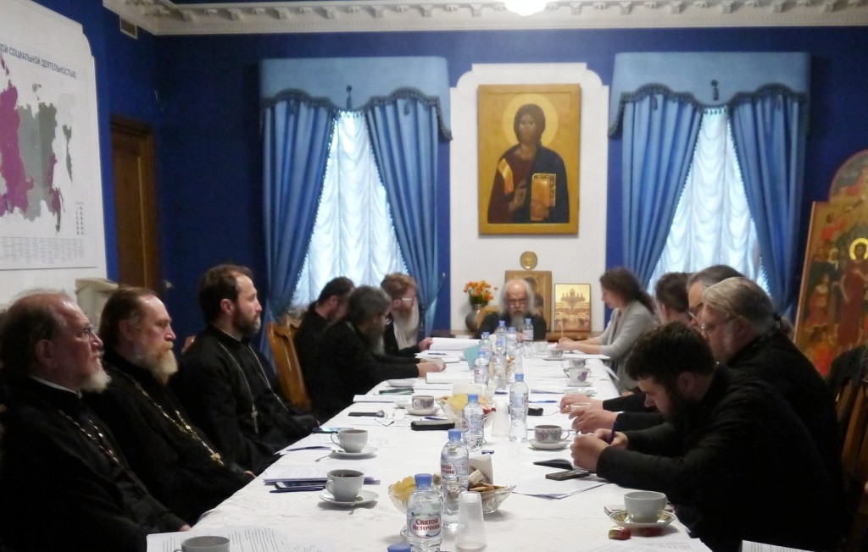
Собрание больничной комиссии

Slide 4
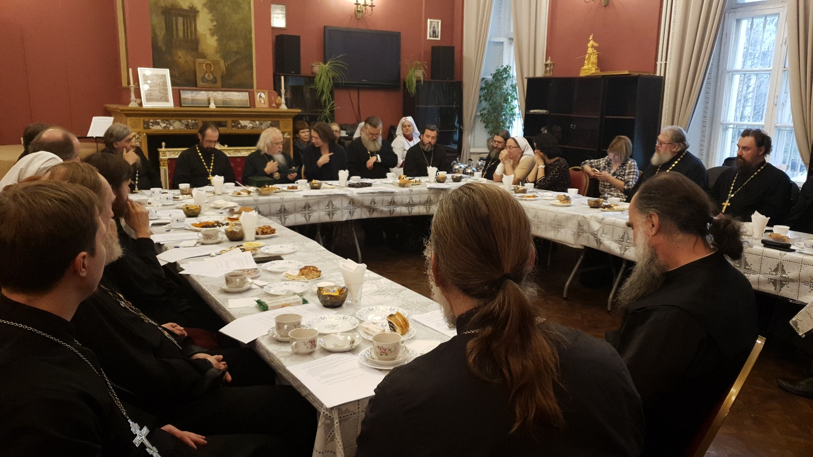

Slide 5
Цель и основные направления деятельности
Цель – организация и координирование больничного служения
Направления:
1) организация деятельности больничных священников
2) взаимодействие с Департаментом здравоохранения г. Москвы и администрацией больниц

Slide 6
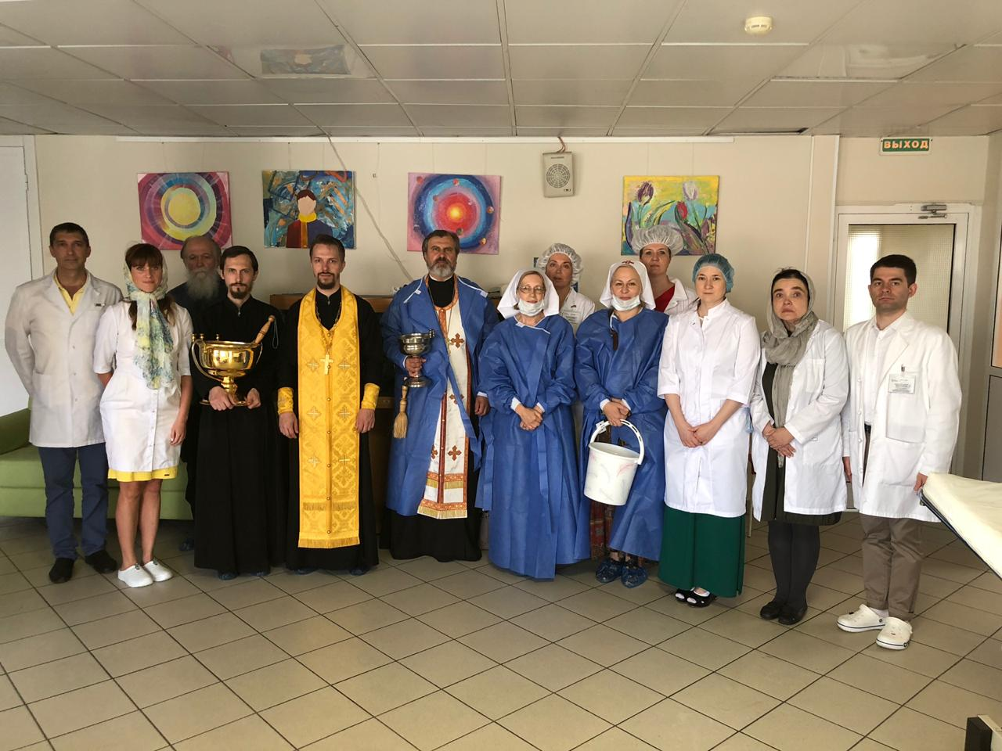
Помощь священникам в организации их работы

Slide 7
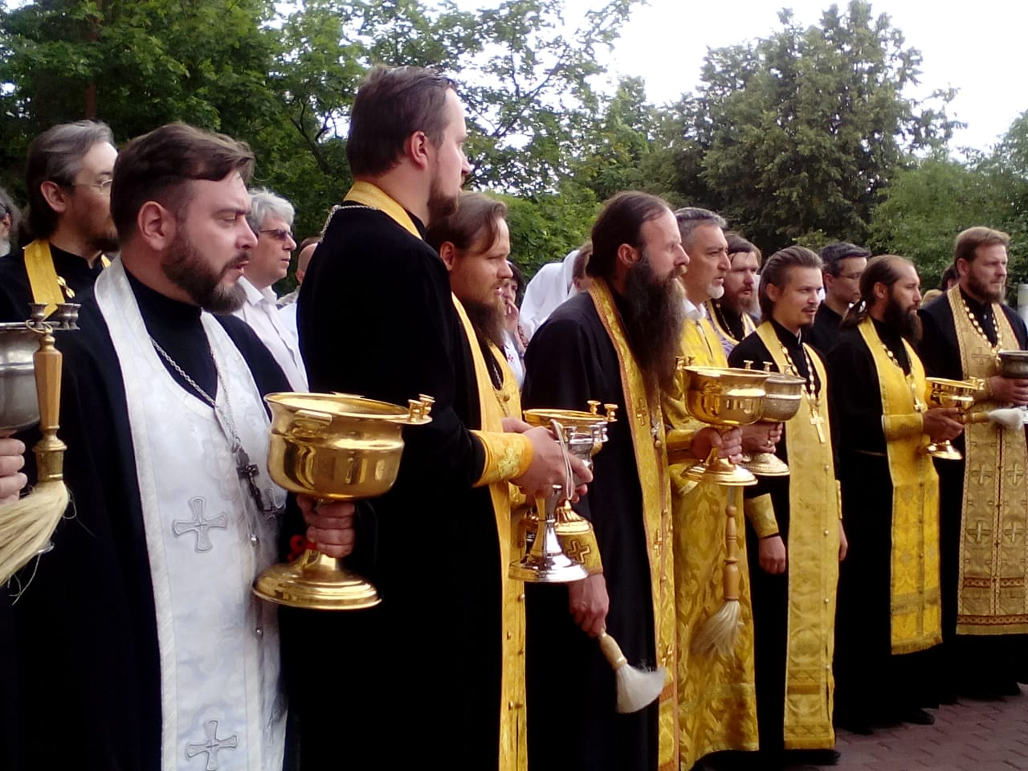

Slide 8
Работа с пациентами
Направления:
- миссионерская деятельность
окормление верующих
Формы работы:
посещение отделений священниками и требными сестрами
совершение Таинств и треб
водосвятные молебны

Slide 9
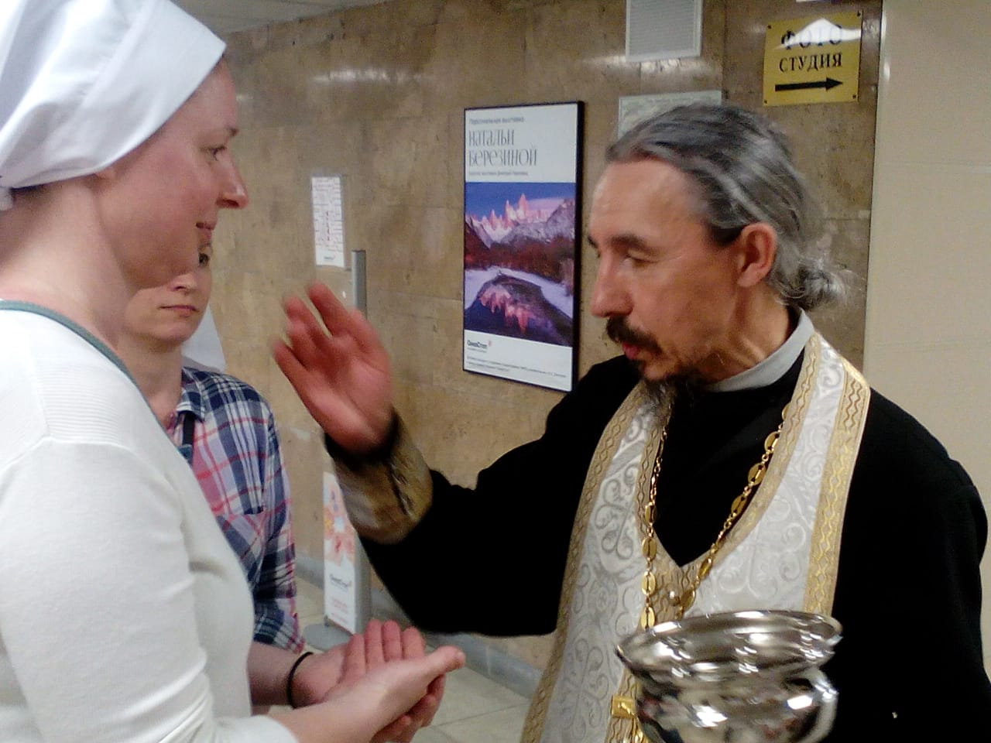
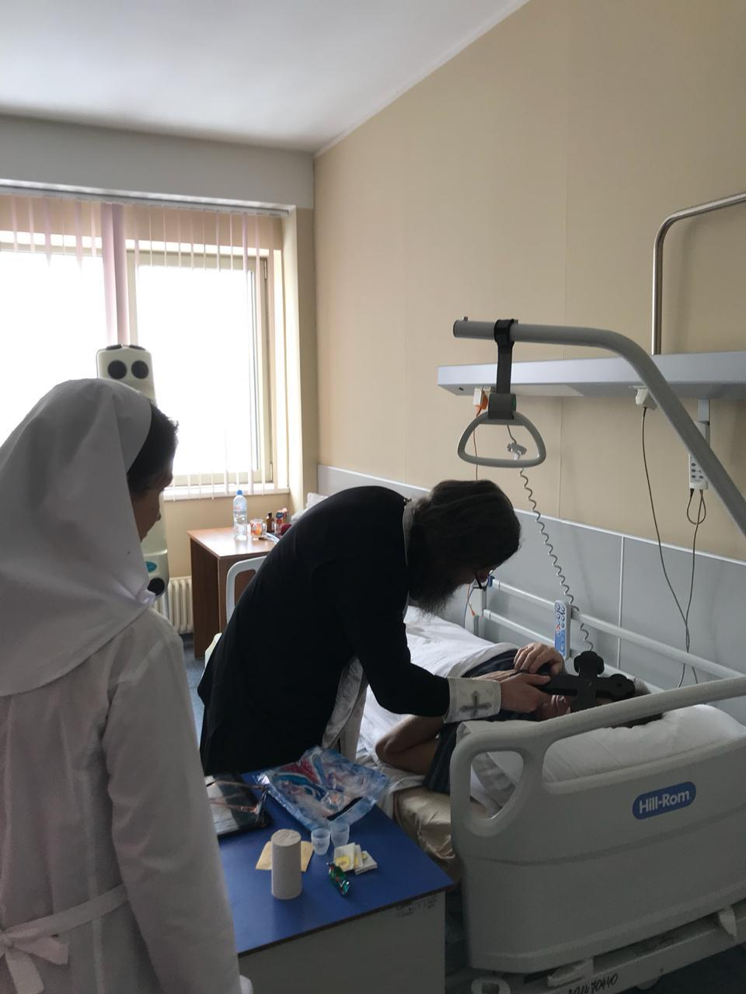

Slide 10
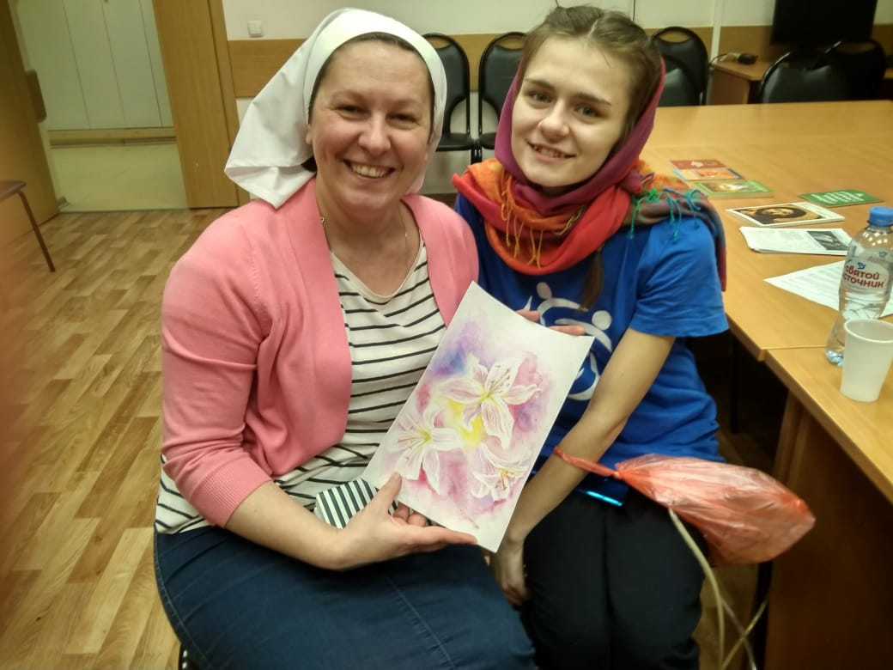
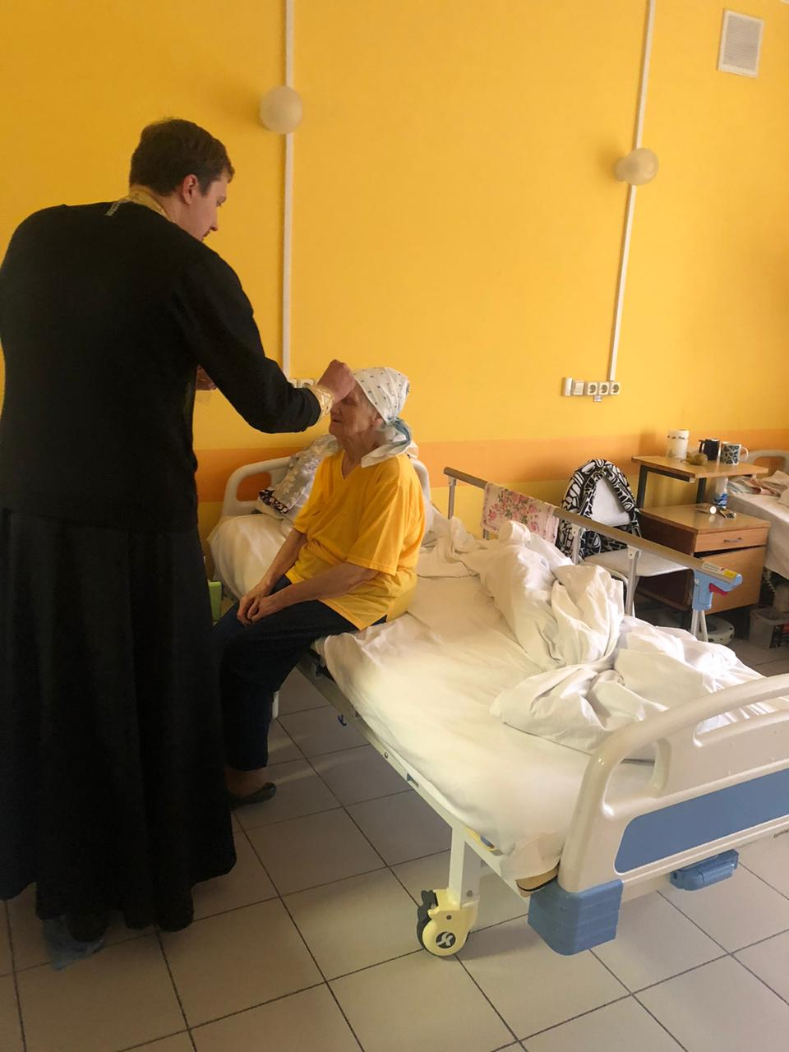

Slide 11
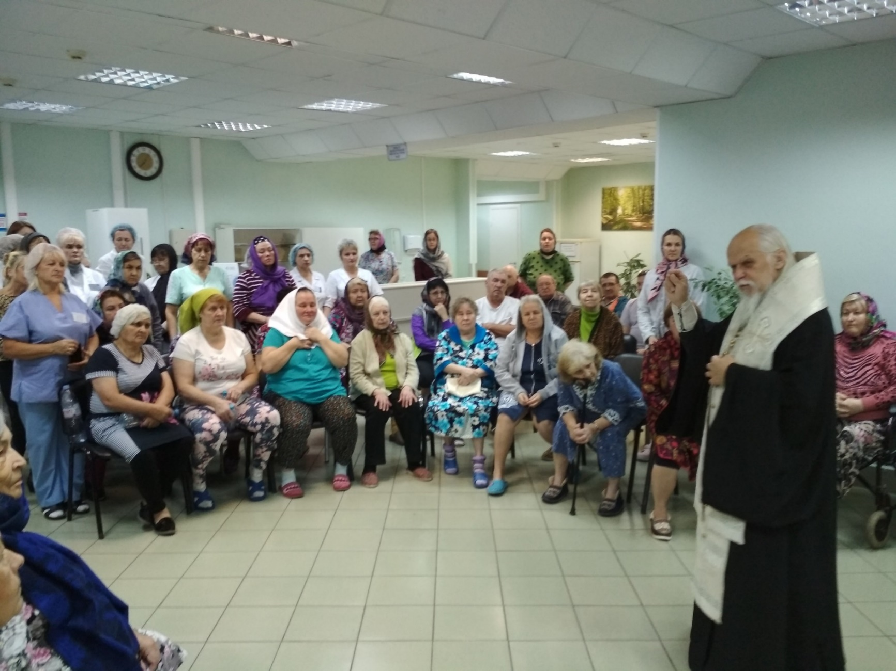

Slide 12
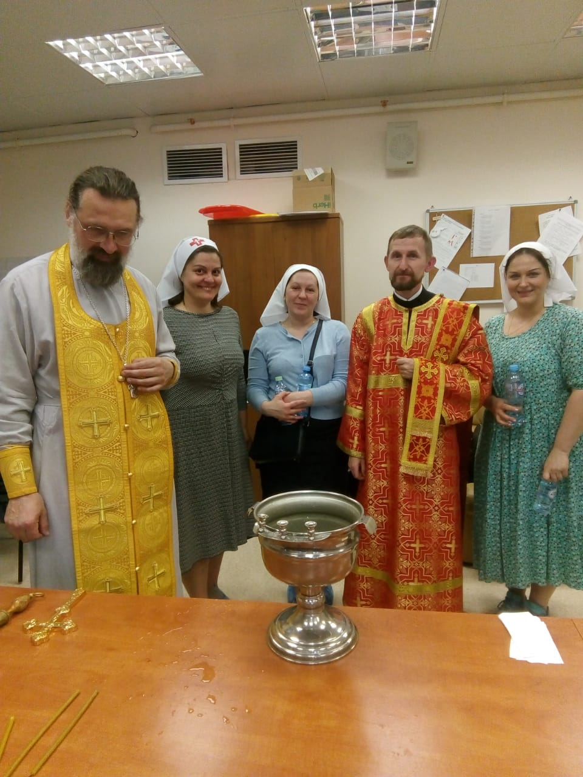

Slide 13
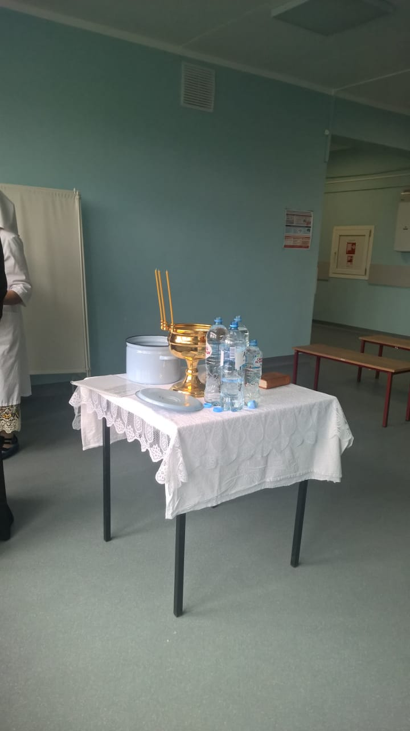
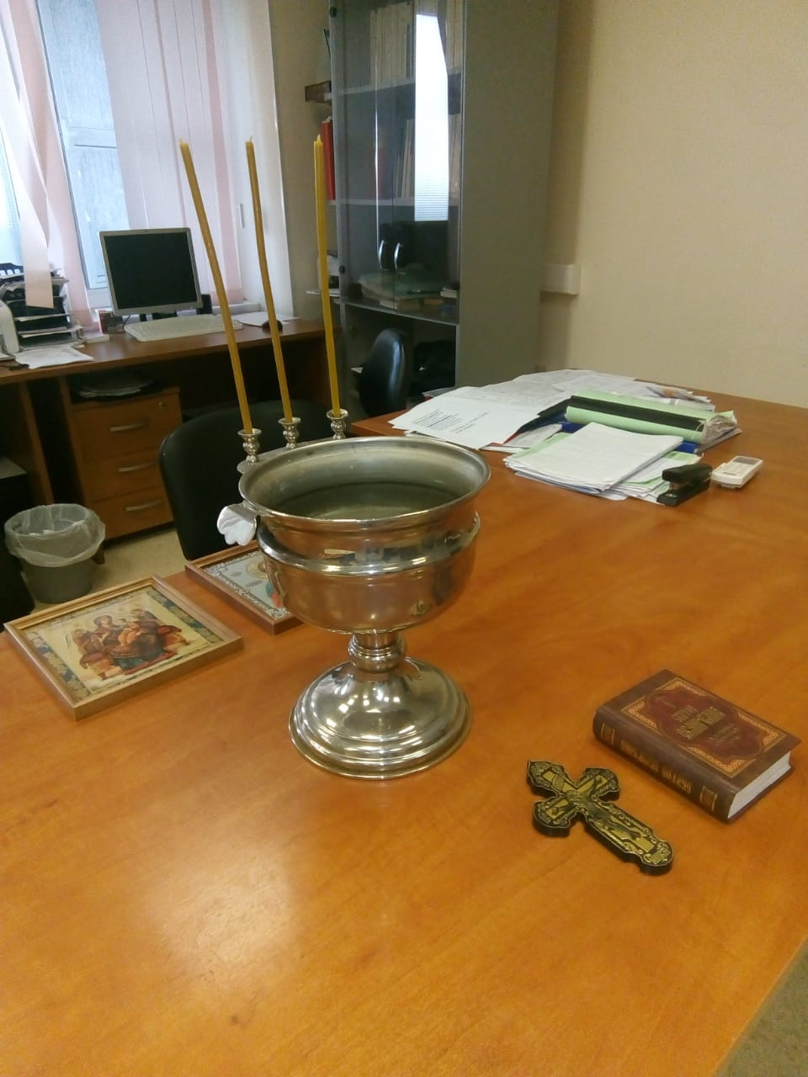

Slide 14
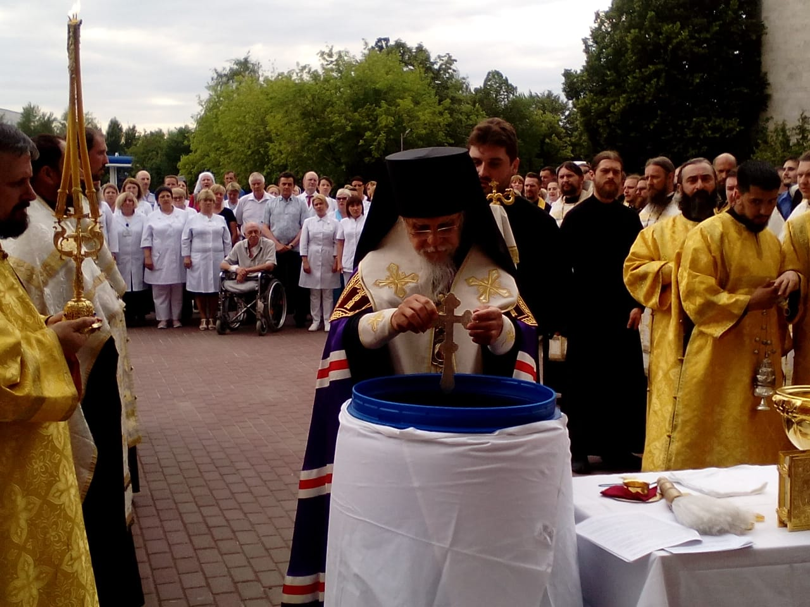

Slide 15
Взаимодействие с администрацией больниц и персоналом
- освящение отделений, беседы, поздравления с праздниками
юридические основания сотрудничества (договор, типовой проект)
участие в конференциях, Рождественских чтениях и других совместных мероприятиях

Slide 16
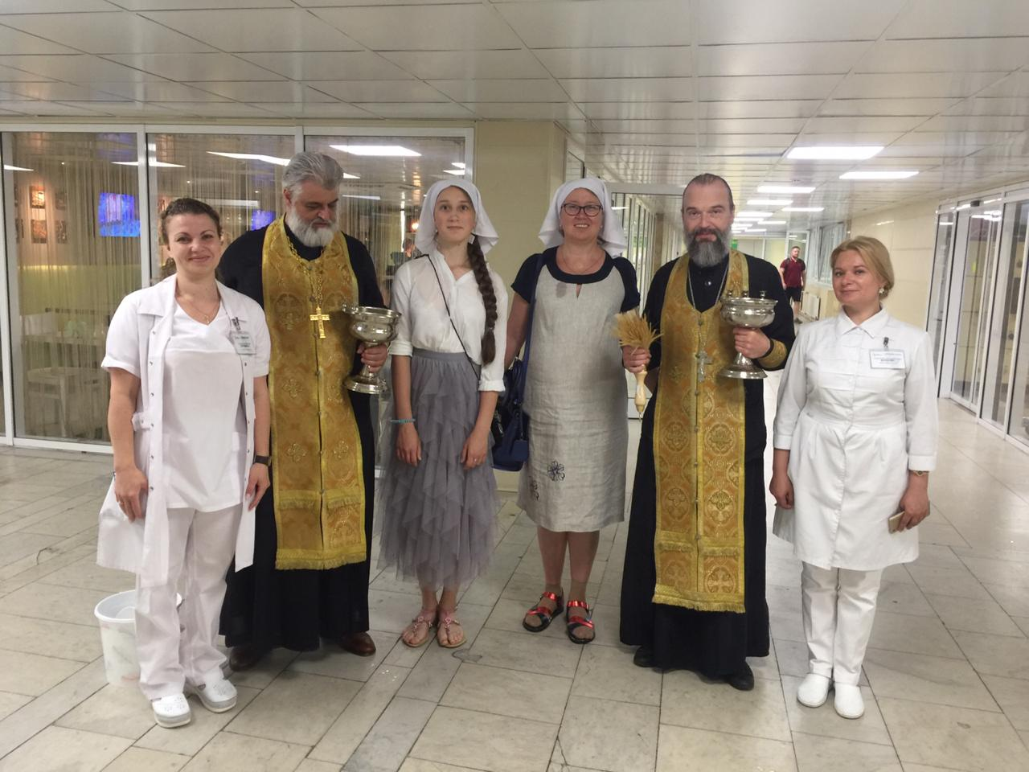
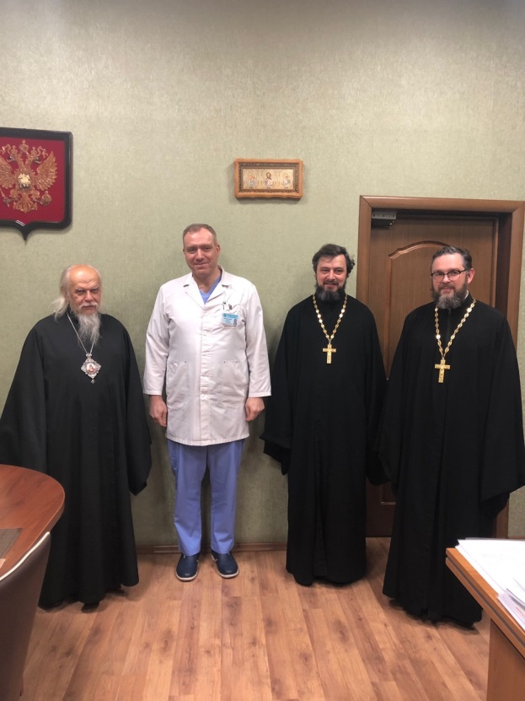

Slide 17
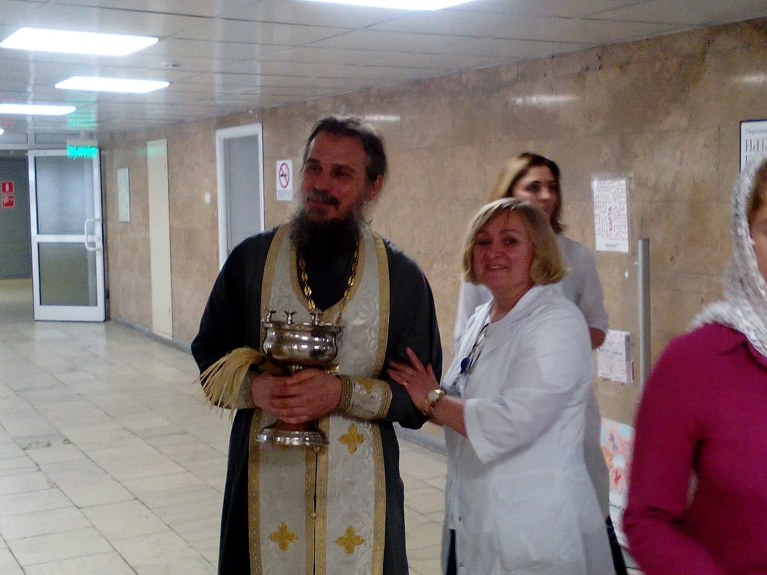
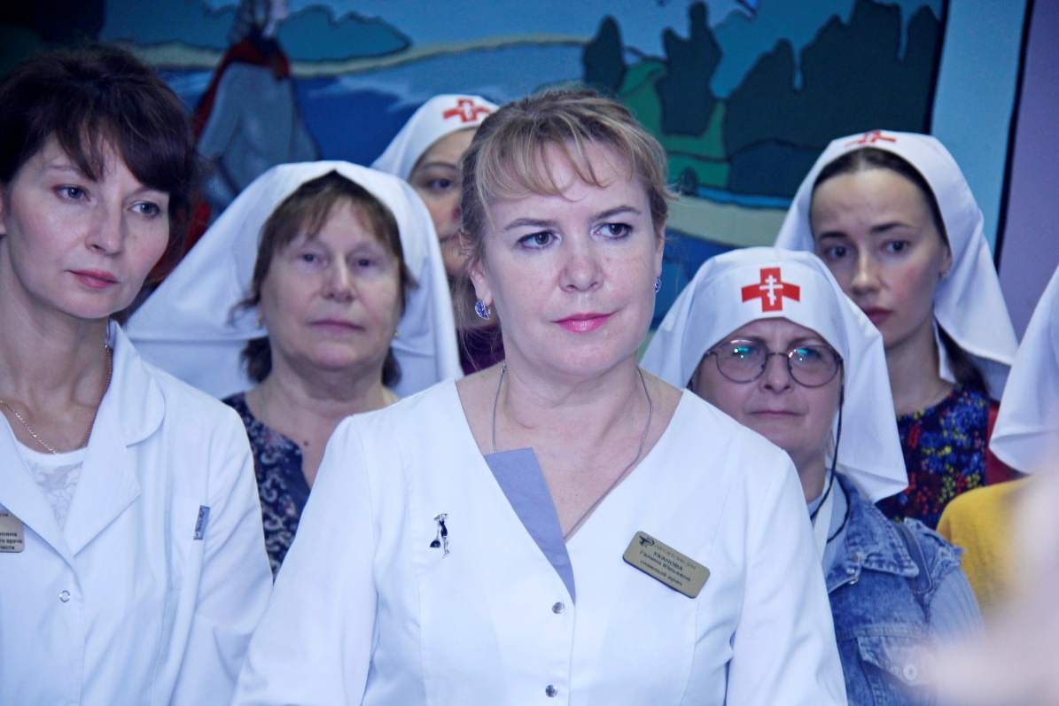

Slide 18
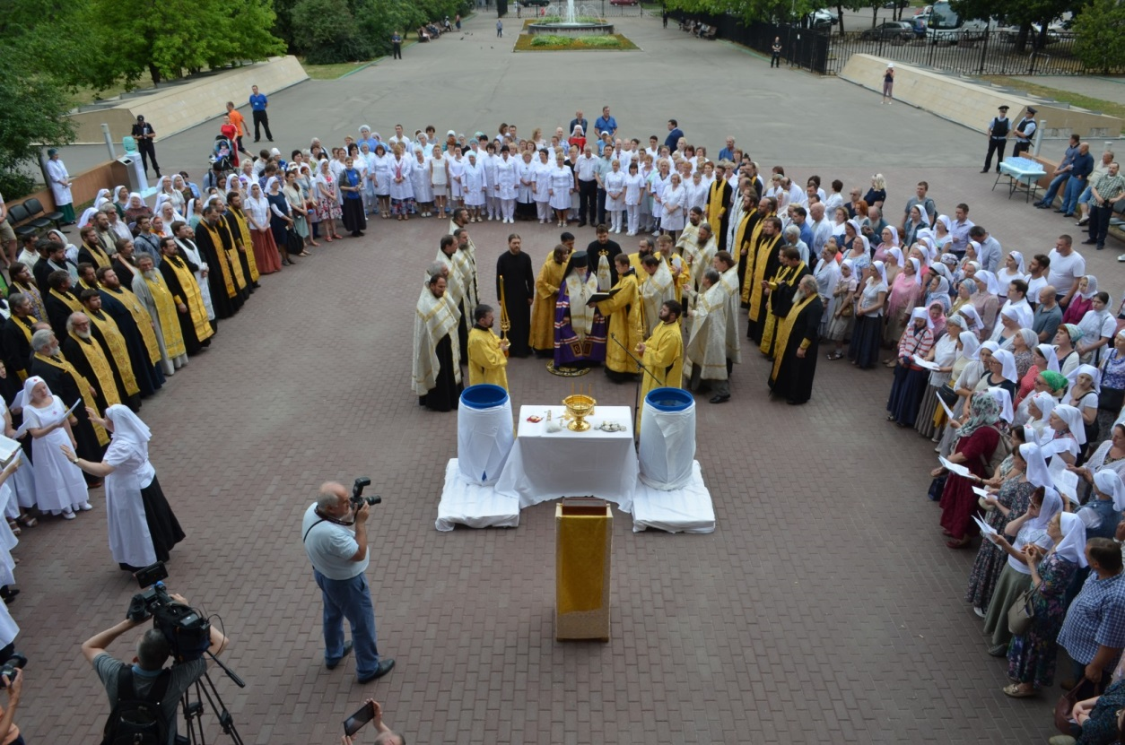

Slide 19
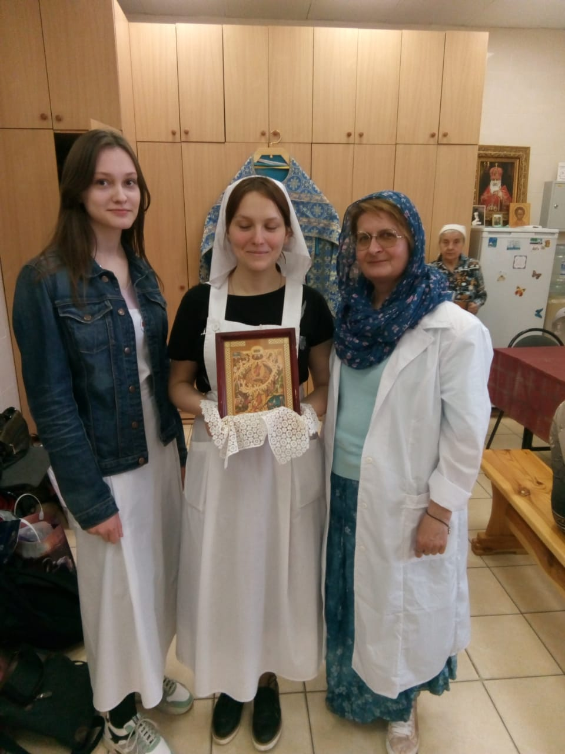
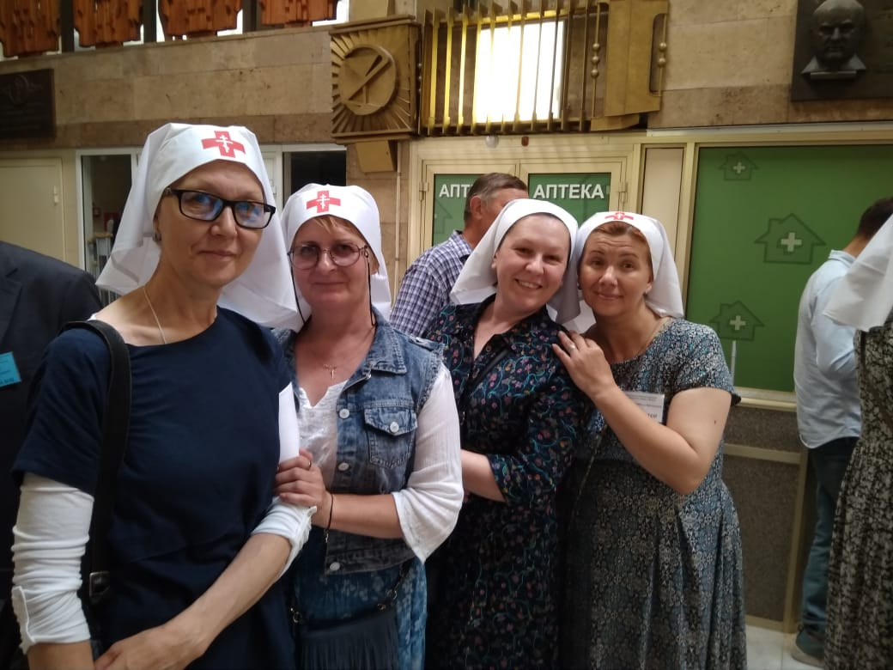
Подготовка помощников больничных священников и создание сестричества требных сестер милосердия

Slide 20
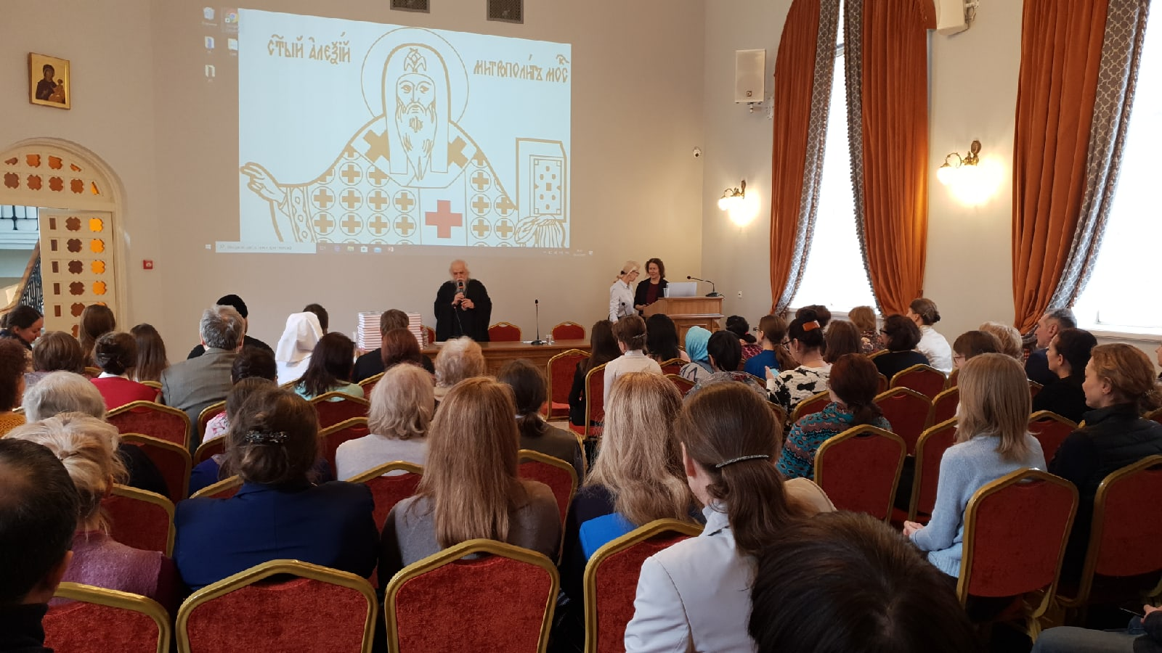
Двухмесячные курсы помощников больничных священников

Slide 21
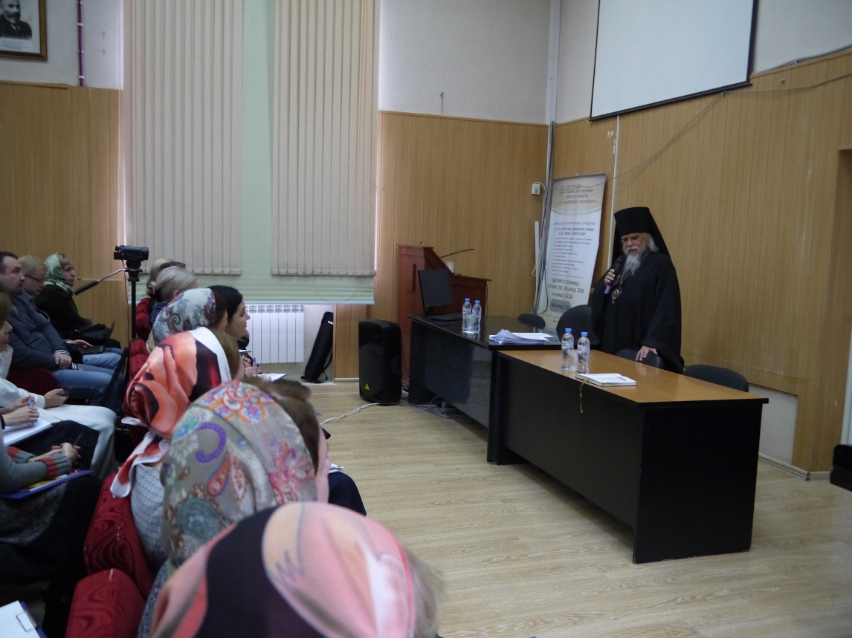
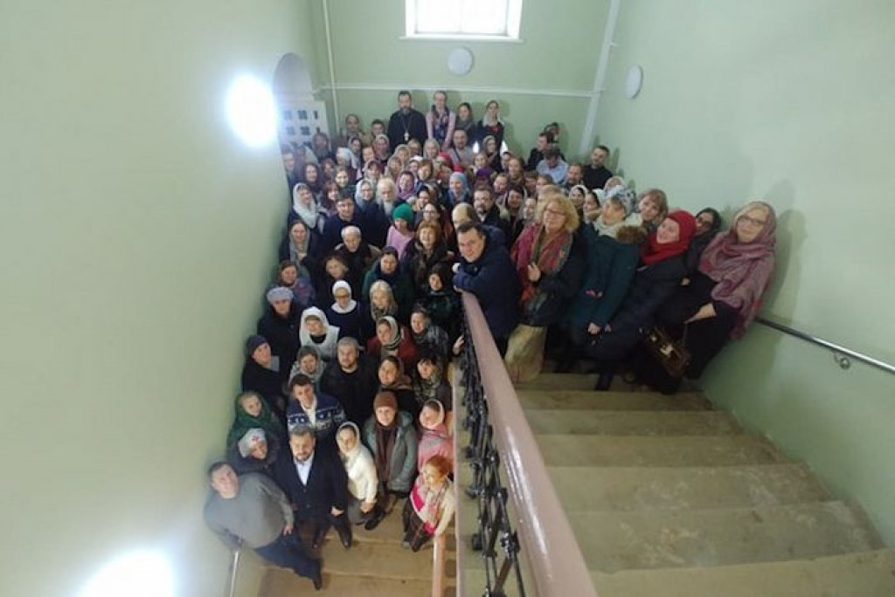

Slide 22
Деятельность комиссии в условиях пандемии коронавируса
(апрель-июнь 2020 г.)
- посещения пациентов covid на дому
- посещение больниц
Особенности окормления:
- совершение треб в средствах защиты, исповедь, причащение, духовное и психологическое состояние пациентов

Slide 23
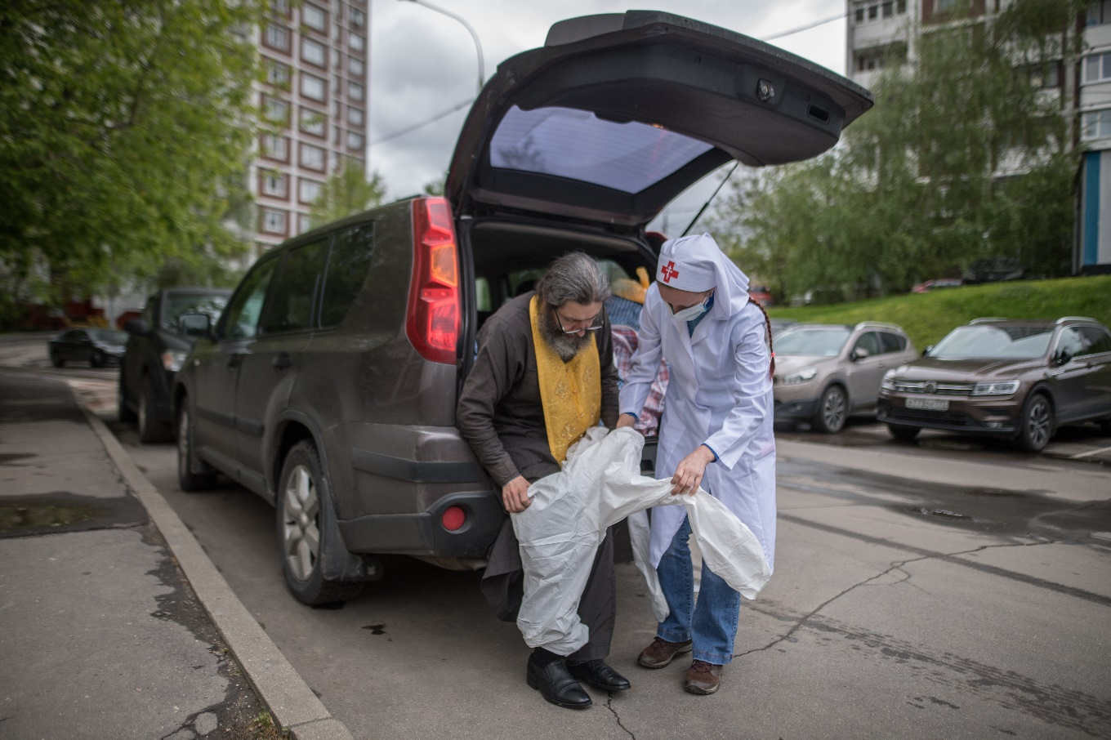
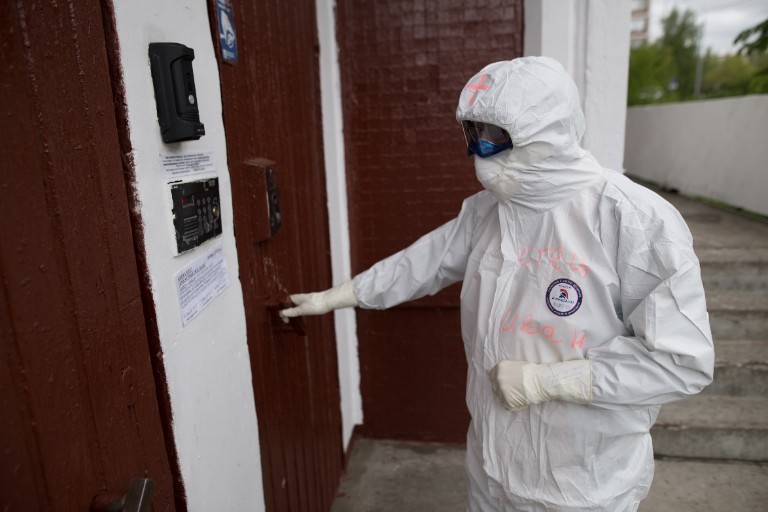

Slide 24
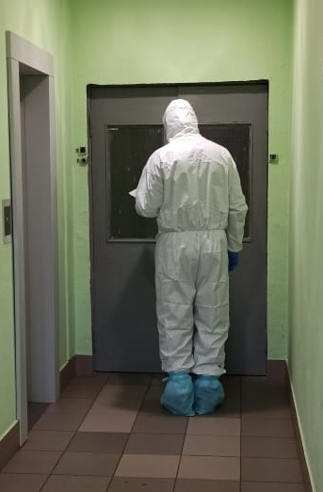
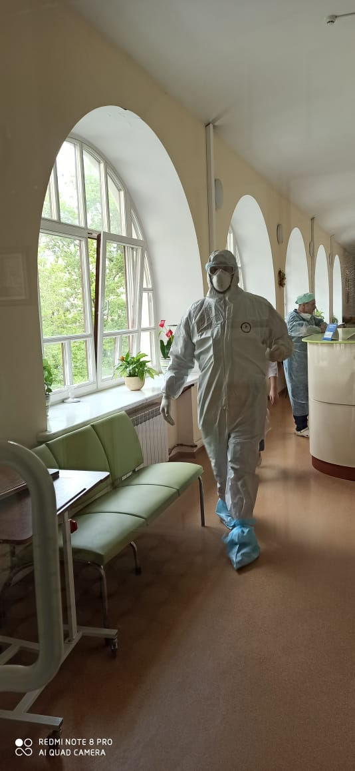

Slide 25
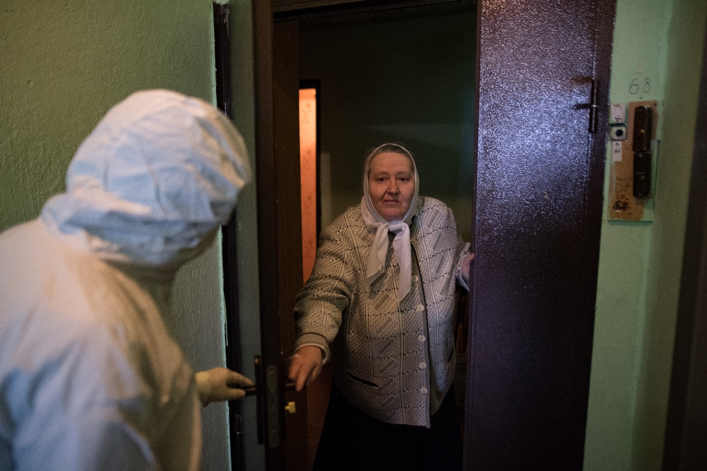
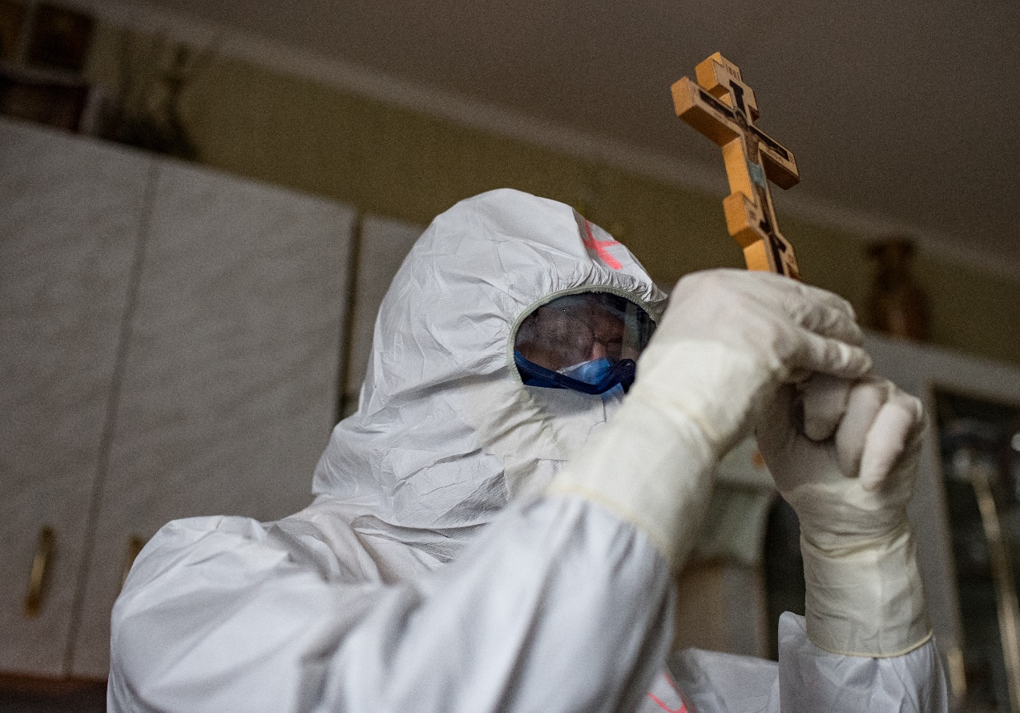

Slide 26
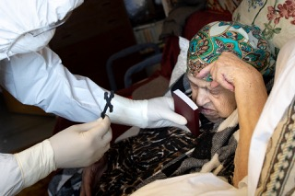
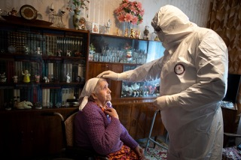

Slide 27
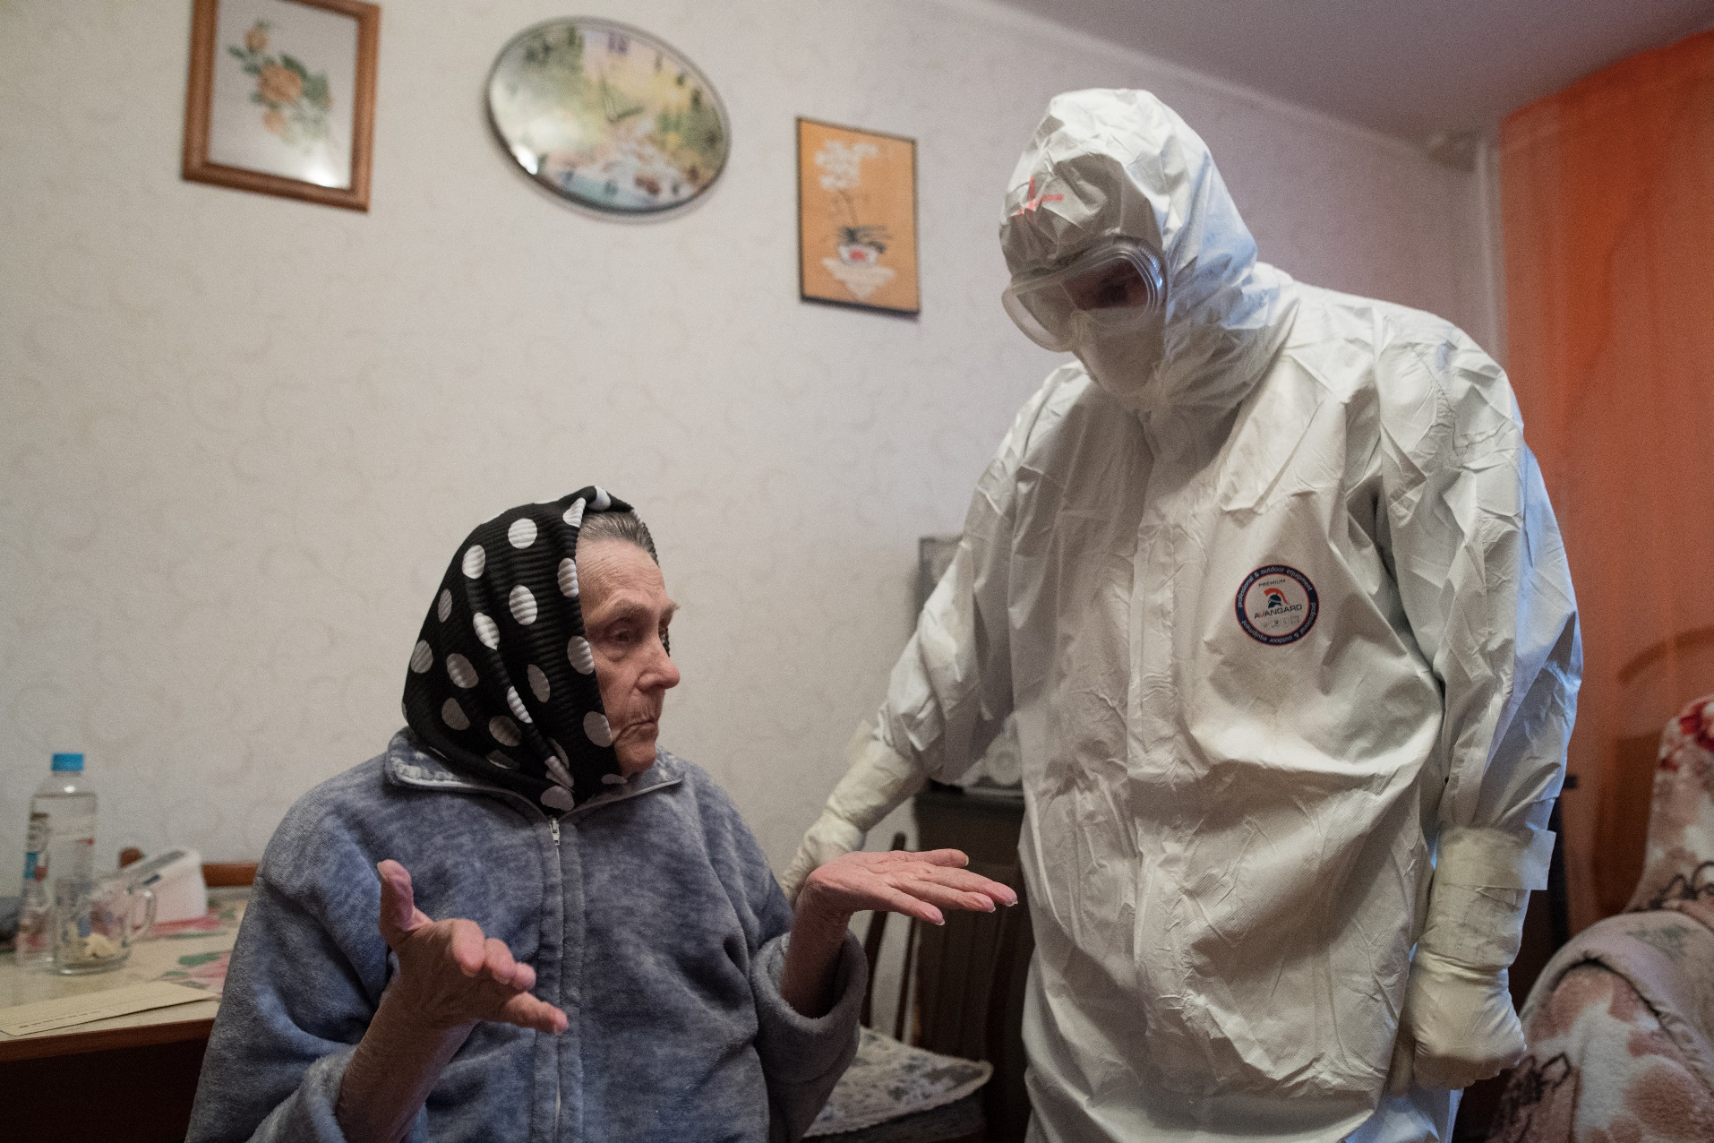

Slide 28
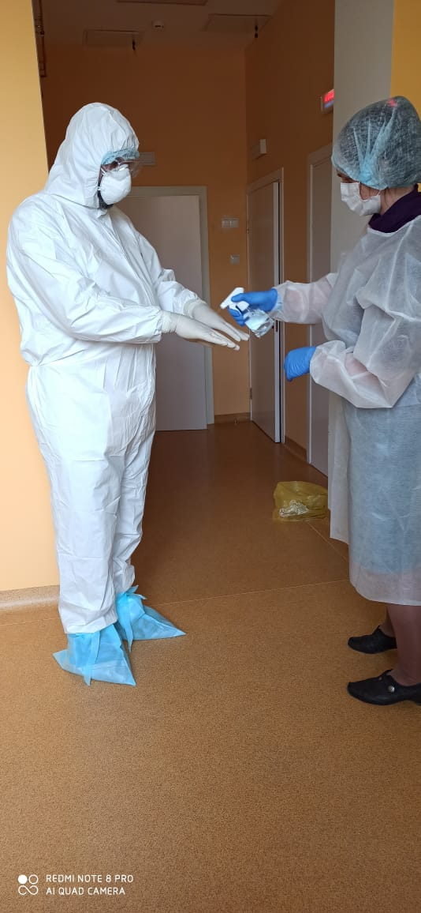
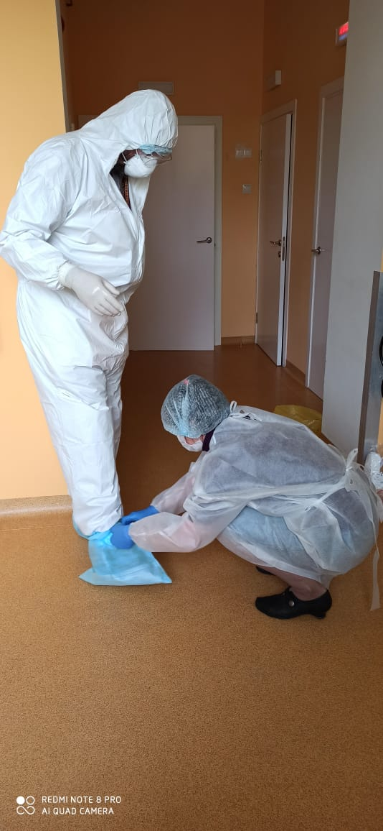

Slide 29
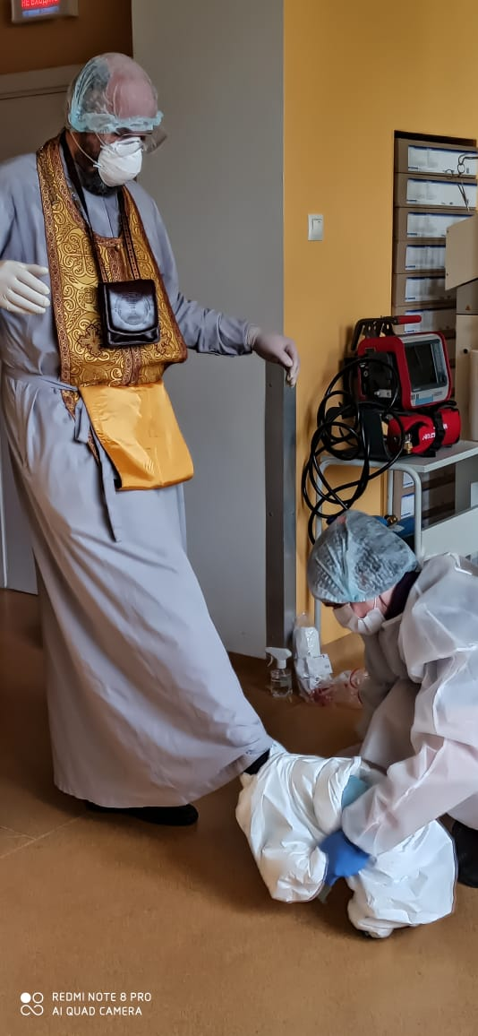
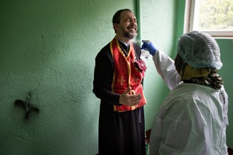

Slide 30
Первые итоги работы в условиях пандемии
- формирование спецгруппы больничных священников для выезда к пациентам covid
- опыт работы со средствами индивидуальной защиты
- значение требной сестры
- создание единого телефонного номера для вызова священника
- налаживание взаимодействия с Департаментом здравоохранения г. Москвы

Slide 31
Недостатки и проблемы
- необходимость более строгих мер безопасности
- отсутствие официальных документов у священников и требных сестер
отсутствие официального разрешения для посещения больниц
недостаточное число священников, выезжающих к пациентам
- плохая информированность пациентов и их родственников о возможности пригласить священника к больному

Slide 32
Перспективы деятельности
- создание единой службы больничных священников для московских больниц
- подготовка больничных священников (курсы, семинары, мастер-классы, возможность получить сертификат)
- аккредитация больничных священников Департаментом здравоохранения
- поиск возможности финансирования деятельности больничных священников и их помощников.
- создание единого телефонного номера вызова священника для всех московских больниц
- подготовка помощников больничных священников

Slide 33
Протоиерей Иоанн Кудрявцев,
Заместитель председателя Комиссии по больничному служению
тел. +7 916 541-49-79, ivanku68@gmail.com
Наталья Шакуро, помощник председателя Комиссии по больничному служению
тел. +7 903 275-84-89, shakuro@list.ru

Slide 34
Спасибо за внимание!

